Slide 1

স্বাগতম

Slide 2

পরিচিতি
কাকন চন্দ্র মন্ডল
সহকারী শিক্ষক (কম্পিউটার),
রাজঘাট জাফরপুর মাধ্যমিক বালিকা বিদ্যালয়,
অভয়নগর, যশোর।
০১৯১১-৮১০৭৬৬।
kakonict@gmail.com

Slide 3
আজকের পাঠ
বাংলাদেশ ও বিশ্ব পরিচয়
ষষ্ঠ শ্রেণি
অধ্যায়ঃ ৮

Slide 4

পতাকা দেখে দেশের নাম বলতে পার কি না?

Slide 5

সব দেশের হাত মিলিত হয়েছে কি ?

Slide 6
পাঠ পরিচিতি
সহযোগিতার মাধ্যমে ভবিষ্যৎ
পাঠ- ১ আঞ্চলিক সহযোগিতা

Slide 7
শিখনফল
এই পাঠ শেষে শিক্ষার্থীরাঃ
আঞ্চলিক সহযোগিতা সংস্থা গুলোর নাম বলতে পারবে।
ASEAN এর সদস্য দেশ ও এর সম্পর্কে বলতে পারবে।
SAARC এর সদর দপ্তর, এর সদস্য দেশ ও এর সম্পর্কে বলতে পারবে।
অন্যান্য আঞ্চলিক সহযোগিতার বর্ণনা দিতে পারবে ।

Slide 8
আঞ্চলিক সহযোগিতা সংস্থা
আসিয়ান
সার্ক
জি ৮
ই ইউ
ওআইসি

Slide 9
দক্ষিণ-পূর্ব এশীয় জাতি সমূহের সংস্থা
ASEAN
Association of South East Asian Nations

Slide 10
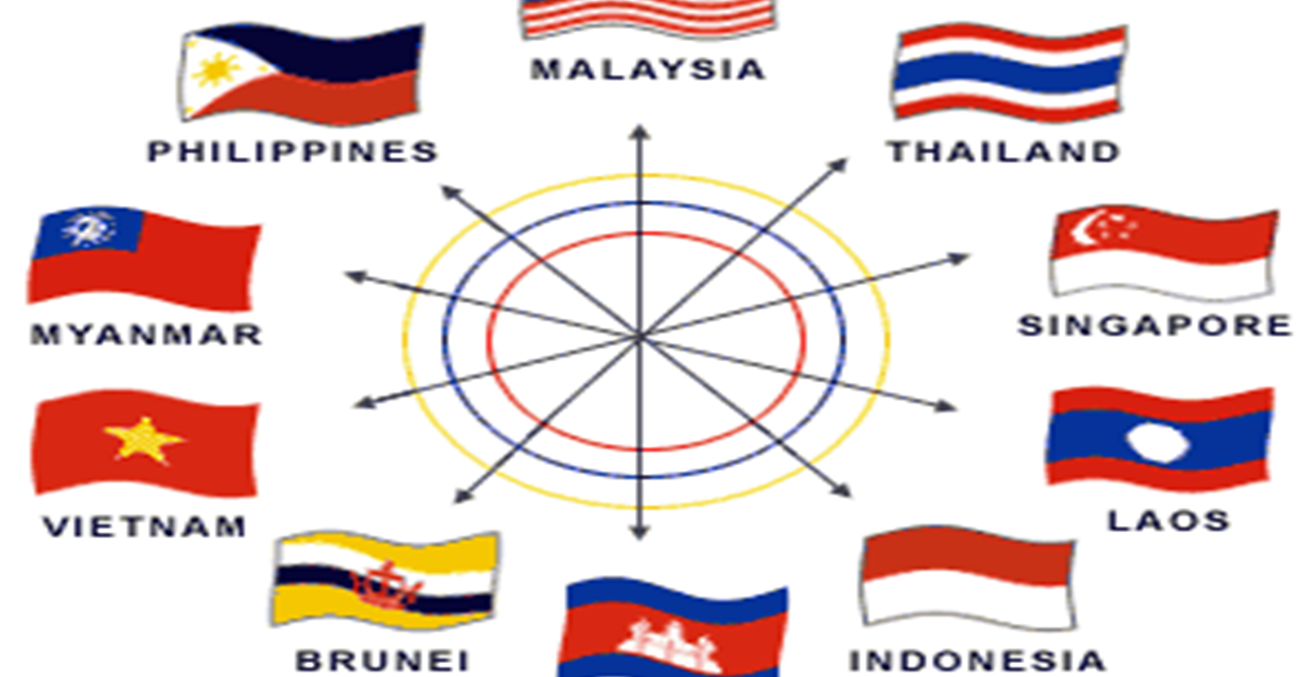
আশিয়ান ভূক্ত দেশ সমূহ ও তার পতাকা

Slide 11

দক্ষিন এশীয় দেশ গুলো মিলে গঠন করেছে “সার্ক”

Slide 12
SAARC
South Asian Association for Regional Co-operation
সদর দপ্তর = কাঠমুণ্ডু

Slide 13
ই ইউ
ইউরোপীয় ইউনিয়ন

Slide 14
OIC
অর্গানাইজেশন অব ইসলামিক কফারেন্স

Slide 15
আফ্রিকার দেশগুলো নিয়ে গঠিত
OAU

Slide 16
দলীয় কাজ
আঞ্চলিক সহযোগিতা সংস্থা গুলোর নাম লিখ।

Slide 17
মূল্যায়ন
আসিয়ান এর পুরো নাম কি?
সার্কের সদর দপ্তর কোথায় অবস্থিত?
আফ্রিকার দেশগুলো মিলে কোন সংস্থা তৈরি করেছে?
গ্লোবাল ভিলেজ কি?

Slide 18
বাড়ির কাজ
উন্নত বিশ্বের সহযোগিতা সংস্থার বর্ণনা দাও।

Slide 19

ধন্যবাদ

